Slide 1

Изучение сборщиков мусора java-приложений
Цимерман Илья, java developer

Slide 2


Обо мне
Java developer
1 месяц
Backend для ABS X-bank
Заканчивал МГТУ им. Баумана
Имеются научные публикации
1 год разработки на C++
Актёрское мастерство и юмор
и чем я только ещё не занимаюсь
Ваше фото

Slide 3

Тема meetup:
ИССЛЕДОВАНИЕ ВЛИЯНИЯ ИСПОЛЬЗОВАНИЯ СБОРЩИКОВ МУСОРА НА ВРЕМЕННЫЕ ХАРАКТЕРИСТИКИ ВЫПОЛНЕНИЯ JAVA-ПРИЛОЖЕНИЯ

Slide 4


Цели митапа:
Понять, как разные GC влияют на производительность.
Рассмотреть, когда лучше использовать тот или иной сборщик мусора.

Slide 5

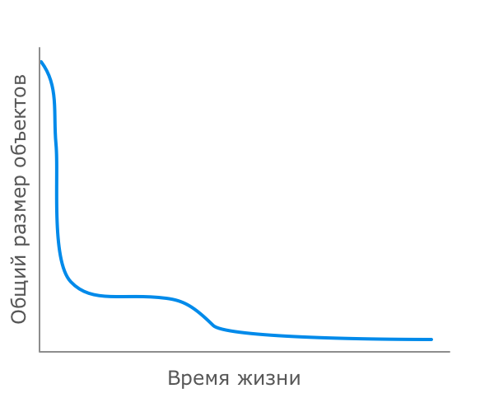
Сборка мусора –
это механизм автоматического освобождения памяти от объектов, которые больше не используются.
"Stop-The-World" пауза или
STW или
полная остановка мира

Slide 6

Young Generation (младшее поколение) — хранит недавно созданные объекты, которые часто быстро удаляются.
Old Generation (старшее поколение) — хранит долгоживущие объекты, которые пережили сборки в младшем поколении.

Slide 7

Serial GC — для одноядерных систем, выполняется с полными паузами.
Parallel GC — оптимизирован для многопоточных систем, работает в многопоточном режиме.
G1 GC — фокусируется на минимизации времени пауз, работает с региональной структурой памяти.
ZGC и Shenandoah GC — для работы с большими кучами, минимизируют паузы за счёт конкурентного выполнения.

Slide 8


Дюк, вынеси мусор!
https://habr.com/ru/articles/269621/

Slide 9


Slide 10

Преобразовываем HTML-страницы в объектную модель 50 раз
Регулировать объём доступной памяти и количество долгоживущих объектов
Фиксируем результат работы исследуемого GC
HTML-страницы взяты из openjdk 15.0.1 javadoc в количестве 10133 файлов
Преобразование выполняется пакетом jsoup-1.13.1
OpenJDK 14
12 рабочих потоков
Intel (R) Core (TM) i3-8130U CPU @ 2.20GHz,
8Гб DDR4
Ubuntu 20.04.

Slide 11

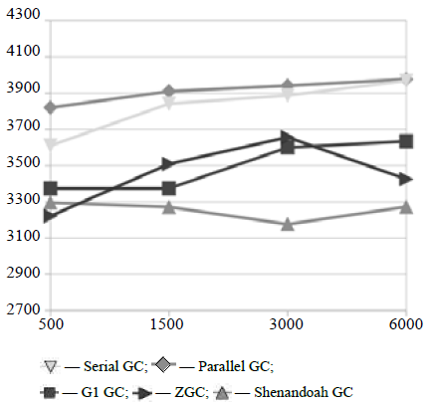
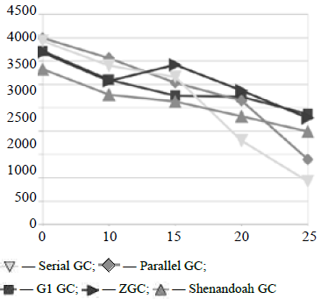
Результаты эксперимента
Зависимости производительности приложения (базовых операций/сек) от объема доступной процессу памяти (Мб) при выполнении тестовой программы с разными сборщиками мусора
Зависимости производительности приложения (базовых операций/сек) от количества долгоживущих объектов в куче при выполнении тестовой программы с разными сборщиками мусора

Slide 12
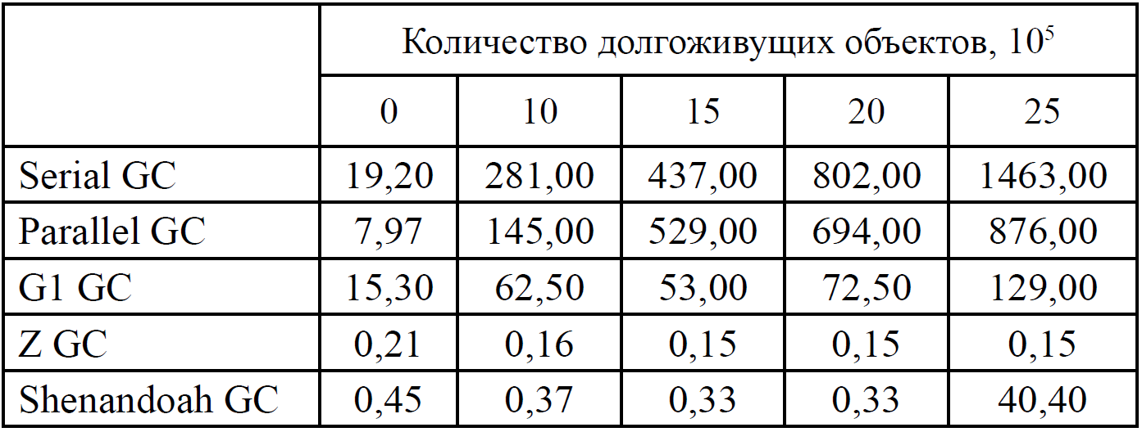
Результаты эксперимента
Выбор GC зависит от потребностей приложения:
Для однопоточных и небольших приложений — лучше Serial или Parallel GC.
Для многопоточных приложений с высоким SLA — G1 GC.
Для приложений с большими кучами и строгими требованиями к задержке — ZGC или Shenandoah.
Среднее время остановки мира сборщиков мусора при работе с кучей, содержащей разное количество долгоживущих объектов, мс

Slide 13

Выводы
Распределение времени исполнения операций Јаѵа-приложения, не хранящего в памяти большое количество долгоживущих объектов, но активно порождающего короткоживущие, не сильно зависит от того, какой сборщик мусора используется. С другой стороны, производительность приложения при использовании более интеллектуальных сборщиков будет ниже из-за увеличенных накладных расходов. Также вне зависимости от используемого сборщика увеличение объема доступной памяти влечет некоторое увеличение производительности программы за счет сокращения общего количества сборок мусора.
Временные характеристики работы приложения, управляющего не самой большой кучей и имеющего в наличии достаточное количество свободной памяти, как и в первом случае, не сильно зависят от используемого сборщика мусора. Но при увеличении памяти даже при относительно небольших размерах кучи (около 5,2 Гб) преимущество получают более интеллектуальные механизмы управления памятью.

Slide 14


Slide 15
Вопросы к спикеру

